Slide 1
Litevština a lotyština jako státní jazyky

Slide 2
LITEVŠTINA
Vilniuská univerzita – základní výzkum litevštiny; nejsilnější centrum baltistiky.
Univerzita Vytautase velikého (Kaunas): lingvistika textových korpusů; počítačová lingvistika.
Institut litevského jazyka (Vilnius): základní výzkum litevštiny; diachronní lingvistika; lexikologie a lexikografie; dialektologie; stará litevština.
Institut litevské literatury a folkloru: systémový výzkum litevské literatury – staré a moderní; folklorní sbírky a moderní folkloristika

Slide 3
LITEVŠTINA
Zákon o státním jazyce Litevské republiky (Valstybinės kalbos įstatymas)
Státní komise litevského jazyka (Valstybinė lietuvių kalbos komisija)
Inspekce státního jazyka (Valstybinės lietuvių kalbos inspekcija)
Terminologická banka (Terminų bankas)

Slide 4
LITEVŠTINA
Zákon o státním jazyce Litevské republiky (Valstybinės kalbos įstatymas)
Státním jazykem je litevština. Zákon definuje používání litevštiny ve veřejném projevu (komunikace s úřady, právními subjekty a ve veřejnoprávních médiích).
Nezasahuje do soukromé sféry používání jazyka.
https://www.e-tar.lt/portal/lt/legalAct/TAR.0B0253BB424C/TAIS_170492

Slide 5
LITEVŠTINA
Státní komise litevského jazyka (Valstybinė lietuvių kalbos komisija)
www.vlkk.lt
Je ustanovena speciálním zákonem:
https://e-seimas.lrs.lt/portal/legalAct/lt/TAD/TAIS.5412/SwSlyNwRBc?positionInSearchResults=0&searchModelUUID=52f26d53-88fd-4056-9258-86663b3074ee
Komisi ustanovuje a její chod řídí Sněmovna Litevské republiky
Komise sestává ze 17 členů.
Členy komise jmenuje Sněmovna.
Předsedu a místopředsedu komise jmenuje Sněmovna.
Komise je vždy ustanovena na období 5 let. Potom Sněmovna musí její složení znovu potvrdit resp. jmenovat nové členy.

Slide 6
LITEVŠTINA
Státní komise litevského jazyka (Valstybinė lietuvių kalbos komisija)
Komise řeší otázky jazykové politiky:
Posuzuje implementaci zákona o státním jazyce
Podává návrhy Sněmovně k řešení aktuální jazykové politiky
Posuzuje legislativu, která nějakým způsobem reglamentuje používání státního jazyka
Je zodpovědná za vytvoření a chod tzv. Terminologické banky (viz dále)

Slide 7
LITEVŠTINA
Inspekce státního jazyka (Valstybinės lietuvių kalbos inspekcija)
https://vki.lrv.lt/
Inspekce působí v rámci Ministerstva kultury. Je zřizována Vládou Litevské republiky.
Předsedu inspekce vybírá Vláda na základě veřejné soutěže. Musí mít lituanistické vzdělání.
Inspekce kontroluje implementaci zákona o státním jazyce v jazykové praxi: analyzuje jazykové projevy ve veřejném sektoru a upozorňuje na nedostatky, kontroluje jazykovou úroveň úřadů a firem.
V městských samosprávách působí jazykoví poradci.

Slide 8
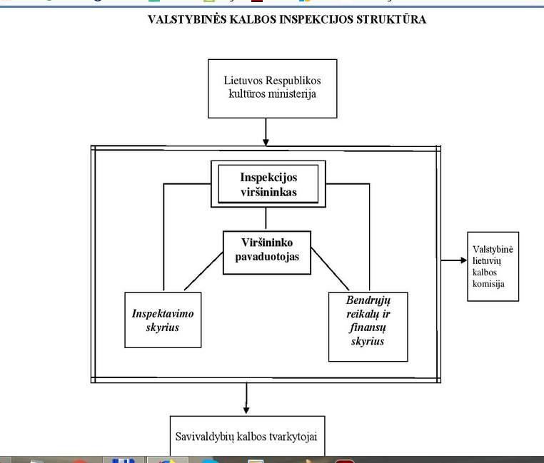

Slide 9
LITEVŠTINA
Terminologická banka (Terminų bankas)
http://terminai.vlkk.lt/pls/tb/tb.search
Normativní databáze odborných termínů v litevštině.
Je vytvářena a zpravována Státní komisí litevského jazyka.
„Normativní“ znamená, že všechny termíny prošly schvalovacím procesem v komisi.

Slide 10
LOTYŠTINA
Lotyšská univerzita v Rize (Latvijas univerzitate):
Oddělení latvistiky a baltistiky (Fakulta humanitních věd)
https://www.hzf.lu.lv/par-mums/nodalas/latvistikas-un-baltistikas-nodala/

Slide 11
LOTYŠTINA
Lotyšská univerzita v Rize (Latvijas univerzitate):
Institut lotyšského jazyka
http://www.lulavi.lv/par-mum
Vydává časopis „Linguitica lettica“
http://www.lulavi.lv/zurnals-linguistica-lettica

Slide 12
LOTYŠTINA
Lotyšská univerzita v Rize (Latvijas univerzitate):
Institut lotyšské literatury, folkloru a umění
http://lulfmi.lv/par-mums/lfmi
Vydává časopis „Letonica“
http://lulfmi.lv/page/view?link=zurnals-letonica/par-zurnalu

Slide 13
LOTYŠTINA
Zákon o státním jazyce.
Centrum státního jazyka při Ministerstvu spravedlnosti.
Agentura lotyšského jazyka (Latviešu valodas agentura) při Ministerstvu osvěty a vědy.
Akademie věd Lotyšské republiky.

Slide 14
LOTYŠTINA
Centrum státního jazyka při Ministerstvu spravedlnosti.
http://www.vvc.gov.lv/
Prosazuje implementaci zákona o státním jazyce v praxi:
připravuje právní normy
reglamentuje překlady právních textů (např. tzv. evropskou legislativu nebo dokumenty vydávané v rámci NATO)
provozuje inspektorát státního jazyka: každý region má přidělen jednoho inspektora

Slide 15
LOTYŠTINA
Agentura lotyšského jazyka (Latviešu valodas agentura) při Ministerstvu osvěty a vědy.
http://www.valoda.lv/
Agentura je přímo administrována ministrem osvěty a vědy. Ministerstvo pravidelně vydává směrnice o jazykové politice a Agentura implementuje směrnice do praxe.
Agentura je svého druhu metodologické centrum, které koordinuje výuku lotyštiny ve všech aspektech:
jako mateřský jazyk (lotyšské děti a školy)
jako druhý jazyk (výuka lotyštiny pro národní menšiny – děti i dospělé)
mimo Lotyšsko (v lotyšských diasporách a na zahraničních univerzitních centrech)

Slide 16
LOTYŠTINA
Terminologická komise při Akademii věd Lotyšské republiky
http://termini.lza.lv/
Komise analyzuje, schvaluje a implementuje odbornou lotyšskou terminologii všech odvětví vědy.

